Slide 1
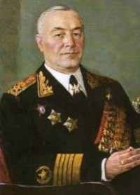
Адмирал флота
Кузнецов Николай Герасимович
Хлызова Ольга Вениаминовна МОУ «СОШ № 2» г. Котласа Архангельской области

Slide 2
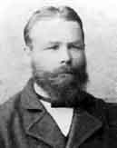
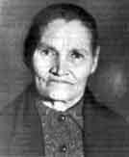
Родился Н.Г.Кузнецов 24 (11) июля 1904 года в деревне Медведки Котласского района Архангельской области в семье казенных крестьян Герасима Федоровича и Анны Ивановны Кузнецовых

Slide 3
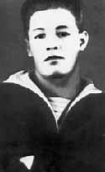
20 сентября 1922 г. Н.Кузнецов был зачислен в училище командного состава флота, тогда же переименованное в Военно-морское училище им. М.В.Фрунзе.
1 октября 1924 г. курсант Н.Кузнецов был допущен к исполнению обязанностей командира отделения.
В октябре 1925 г. он был назначен командиром взвода первого курса нового набора.
5 октября 1926 г. Николай Кузнецов с отличием окончил военно-морское училище, с предоставлением права выбора флота.

Slide 4
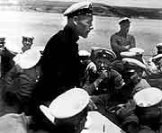
С 1 октября 1927 г. по 4 мая 1932 г. Н.Г.Кузнецов учился в Военно-морской академии, также окончил ее с отличием и с правом выбора флота.
Вновь Н.Г.Кузнецов избрал Черное море и отправился служить старшим помощником нового крейсера “Красный Кавказ”. За год команда корабля превратилась в дружный, сплоченный боевой коллектив, способный четко действовать в любых сложных условиях обстановки.
В 1933 г. крейсер вошел в состав боевого ядра Черноморского флота.

Slide 5
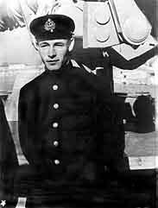
В ноябре 1933 г. капитан 2 ранга Н.Г.Кузнецов назначается командиром крейсера “Червона Украина”.
В 1935 г. крейсер “Червона Украина” занял первое место в Морских Силах СССР.
В газете “Красная звезда” появилась статья “Капитан 1-го ранга” о Кузнецове. В ней Николай Герасимович был назван “самым молодым капитаном 1-го ранга всех морей мира”.

Slide 6
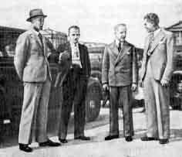
В августе 1936 г. Н.Г.Кузнецову поручается ответственная миссия. Его направляют в объятую гражданской войной Испанию военно-морским атташе и главным военно-морским советником, а также руководителем советских моряков-добровольцев.
В июле 1937 г. Н.Г.Кузнецова отозвали на Родину и в августе назначили заместителем командующего Тихоокеанским флотом, а с 10 января 1938 г. по 28 марта 1939 г. он командующий Тихоокеанским флотом в звании флагман 2-го ранга.

Slide 7
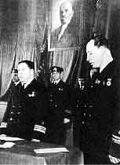
В январе 1939 г. Президиум Верховного Совета СССР утвердил новый текст военной присяги для Красной Армии и ВМФ и новое положение о порядке ее принятия.
23 февраля командующий ТОФ Н.Г.Кузнецов один из первых на флоте принял присягу и дал клятву защищать Родину “не щадя своей крови и самой жизни для победы над врагом”. Этой присяге он остался верен до конца своей жизни.

Slide 8
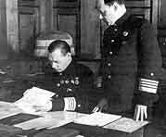
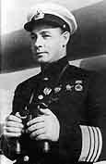
28 марта 1939 г. Н.Г.Кузнецов был назначен заместителем наркома ВМФ, а уже 28 апреля 1939 г. он назначается народным комиссаром ВМФ. Ему было присвоено звание флагмана флота 2-го ранга (адмирала). Н.Г.Кузнецову в то время было немногим более 34 лет. Это был самый молодой нарком в Советском Союзе

Slide 9
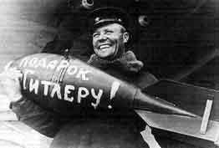
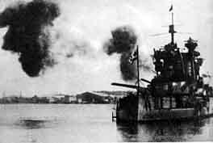
Благодаря созданной и отработанной на флоте накануне войны под руководством Кузнецова системе оперативных готовностей, флот не позволил застать себя врасплох и встретил удары авиации противника организованным огнем. На флотах в этот день не был потерян ни один корабль, ни один самолет морской авиации, не была взята с моря ни одна база.

Slide 10
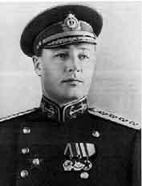
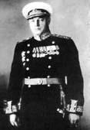
В феврале 1944 г. Н.Г.Кузнецову первому в СССР было присвоено высшее воинское звание на флоте “Адмирал флота”, и он единственный носил погоны с четырьмя звездами,
а 31 мая 1944 г. – звание “Адмирал флота” с маршальскими звездами на погонах, приравненное к званию Маршала Советского Союза.

Slide 11
"В Великой Отечественной войне советского народа против фашистской Германии Военно-Морской Флот нашего государства был верным помощником Красной Армии.
…Как известно, на суше и на море планы германских стратегов полностью провалились...
...Боевая деятельность советских моряков отличалась беззаветной стойкостью и мужеством, высокой боевой активностью и воинским мастерством.
Моряки подводных лодок, надводных кораблей, морские летчики, артиллеристы и пехотинцы восприняли и развили все ценное из вековых традиций русского флота.
Советские моряки за четыре года войны вписали новые страницы в книгу русской морской славы. Флот до конца выполнил свой долг перед Советской Родиной.
Советский народ хочет видеть свой флот еще более сильным и могучим".

Slide 12
Для главкома ВМС, Адмирала флота Н.Г.Кузнецова война не закончилась 9 мая 1945 г. Он отправился на Дальний Восток для организации взаимодействия сил Тихоокеанского флота и Амурской флотилии с частями Красной Армии в войне с Японией.
В период Великой Отечественной войны Н.Г.Кузнецов проявил себя выдающимся организатором взаимодействия флота с сухопутными войсками. За вклад Николая Герасимовича в победу и проявленные в годы войны мужество и героизм 14 сентября 1945 г. он был удостоен высокого звания Героя Советского Союза.

Slide 13
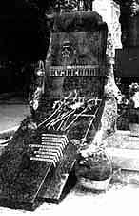
Скончался Н.Г.Кузнецов 6 декабря 1974 года в 1 час 15 минут и был похоронен на Новодевичьем кладбище в Москве.
Н.Г.Кузнецов был "отстранен от флота" в 1956 году. До самой кончины он писал в различные инстанции с просьбой вызвать его, разобраться с ним, он хотел понять, в чем он виноват и, если действительно виноват, готов был понести еще более суровое наказание.

Slide 14
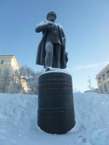
Бюст Н. Г. Кузнецова в Великом Устюге
Памятник в Архангельске

Slide 15
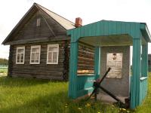
Дом-музей и памятник на месте где родился и жил Н.Г. Кузнецов в деревне Медведки Котласского района Архангельской области

Slide 16
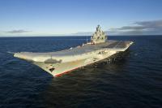
Тяжелый авианесущий крейсер "Адмирал Флота Советского Союза Кузнецов"

Slide 17
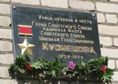
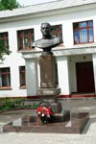
Бюст Н. Г. Кузнецова
Мемориальная доска на ул. Кузнецова
Мемориальная стена в городском парке
Дата установки: октябрь 1977 года.
Дата установки:
9 мая 1990 года.
Дата установки:
16 июля 2004 года.

